Slide 1

$${\text{Grasshopper} \text{Optimization} \text{Algorithm}}^{\text{GOA} }$$
By Hussein Asshabi

Slide 2
Contents
Mathematical Model
Semi code
Behavior
Intro

Slide 3
A Little Intro
Built in 2017
By Shahrzad Saremi, Seyedali Mirjalili, Andrew Lewis
One of the most powerful one
Grasshoppers are usually seen individually in nature
Notes:
الگوریتم بهینه سازی ملخ در سال ۲۰۱۷ توسط دو ایرانی در دانشگاهی در استرالیا ابداع شد.
جز تازه‌ترین و یکی از قدرتمندترین الگوریتم‌های بهینه سازی به حساب می‌آید.
اگرچه ملخ معمولاً در طبیعت به‌صورت تکی و جداگانه دیده می‌شود؛ اما در یکی از بزرگ‌ترین گروه‌ها از تمام موجودات قرار دارند. اندازه گروه‌ها ممکن است در مقیاس خیلی بزرگ، یک کابوس برای کشاورزان باشد.

Slide 4
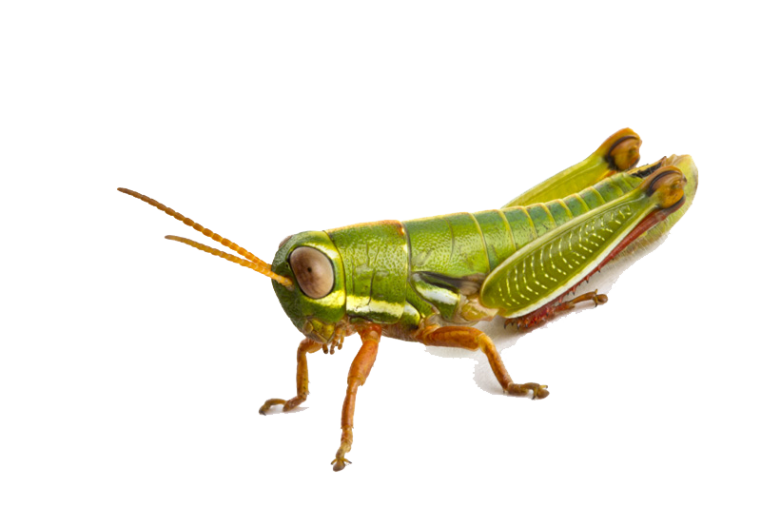
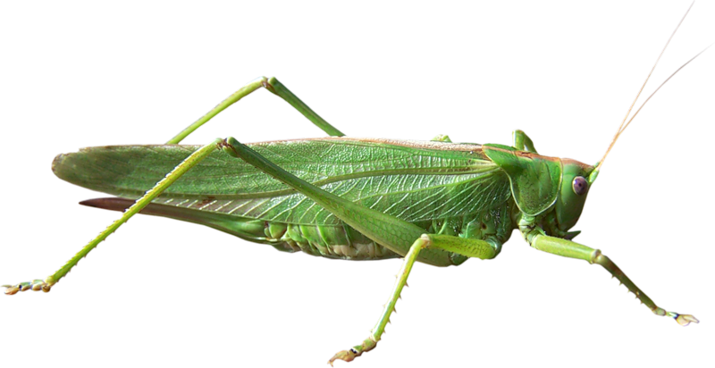
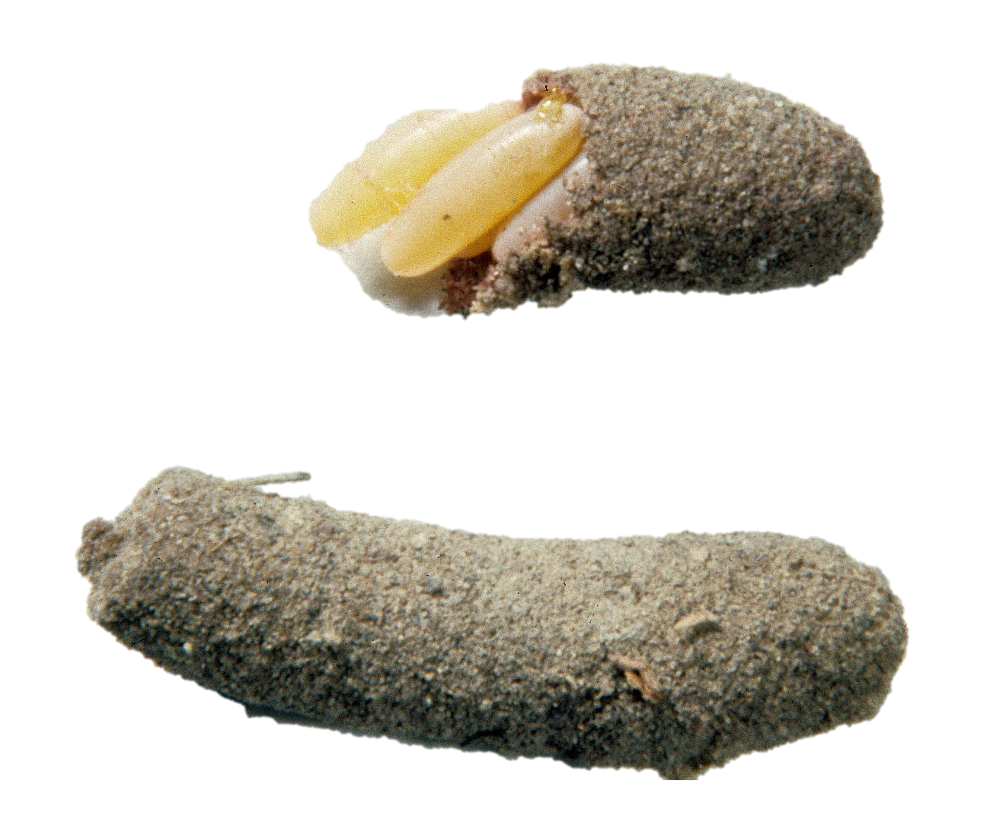
Life Cycle Of Grasshoppers
Notes:
. جنبه منحصر بفرد ازدحام ملخ‌ها این است که رفتار گروهی هم در بین ملخ‌های پوره (نوزاد حشرات را که از نظر شکل شبیه والدین بوده و تنها از نظر جثه کوچکتر هستند) و هم در بین ملخ‌های بزرگسال و بالغ دیده می‌شود.
مشخصه و ویژگی اصلی گروه در مرحله لارو حرکت آرام و گام های کوچک ملخ‌ها می‌باشد. در مقابل، حرکت های ناگهانی و بلند از ویژگی های اساسی گروه در بزرگسالیست.

Slide 5
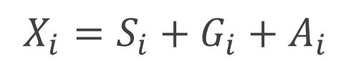
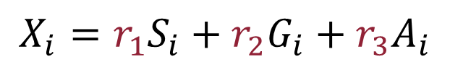
The Mathematical Model
$$X_{i}=S_{i}+G_{i}+A_{i}$$
$$X_{i}={r_{1}S}_{i}+{r_{2}G}_{i}+{r_{3}A}_{i}$$
where r₁ , r₂ , and r₃ are random numbers in [0,1]
Notes:
$S_{i}$ تعامل اجتماعی

Slide 6
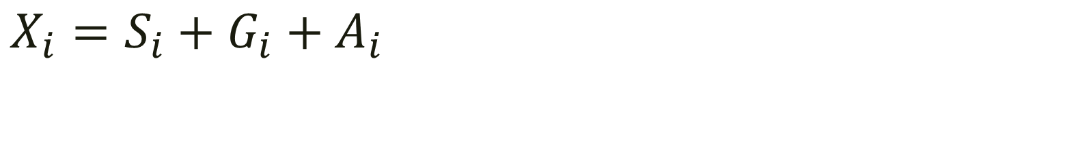
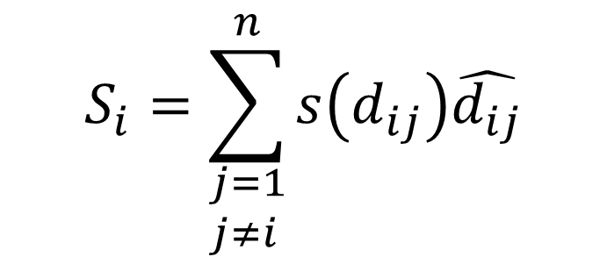
$$X_{i}=S_{i}+G_{i}+A_{i}$$
$$S_{i}=\sum_{\begin{aligned}&j=1 \\ &j≠i\end{aligned}}^{n}{s\left(d_{ij}\right)\hat{d_{ij}}}$$
Notes:
بسته به نزدیکی یا دوری یه ملخ از ملخ مورد نظر، ملخ ای ایم تعامل اجتماعی حساب شده
$s$ یک تابع برای تعریف فشار نیروی اجتماعی می‌باشد.

Slide 7
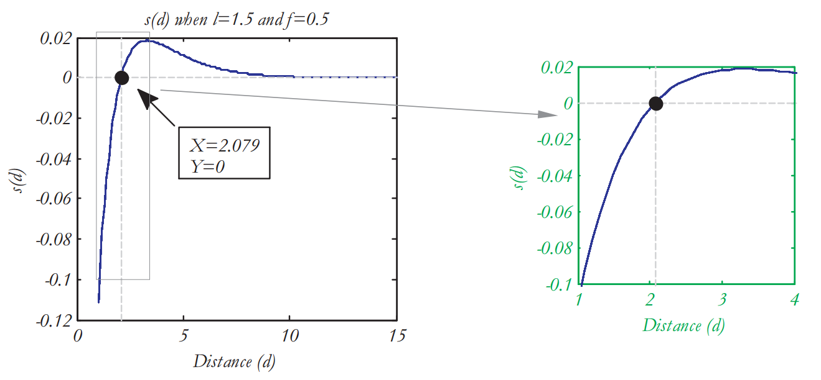
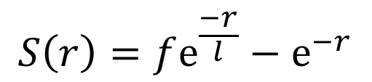
$$X_{i}=S_{i}+G_{i}+A_{i}$$
$$S\left(r\right)=fⅇ^{\frac{−r}{l}}−ⅇ^{−r}$$
Notes:
$f$ شدت جاذبه
$l$ طول مقیاس جاذبه

Slide 8
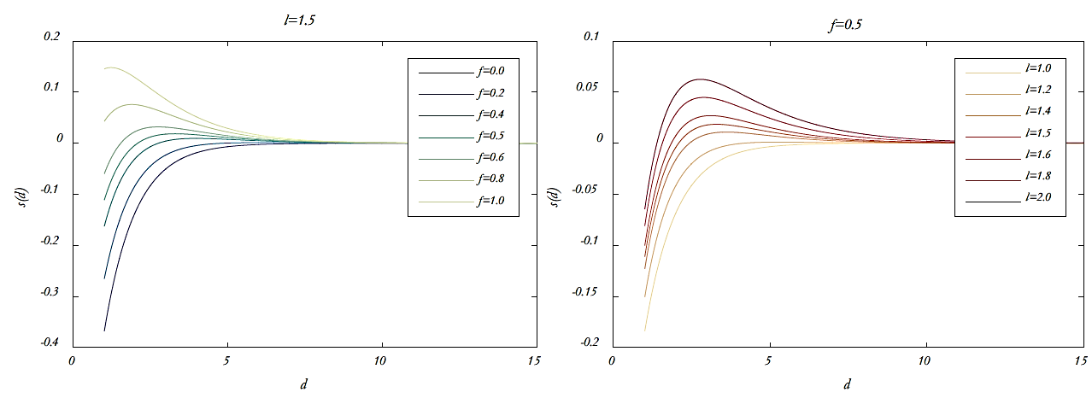
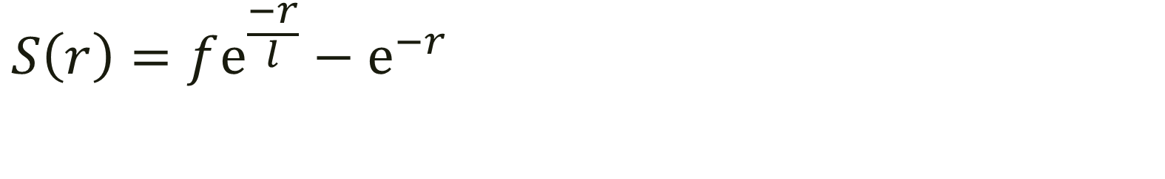
$$S\left(r\right)=fⅇ^{\frac{−r}{l}}−ⅇ^{−r}$$

Slide 9
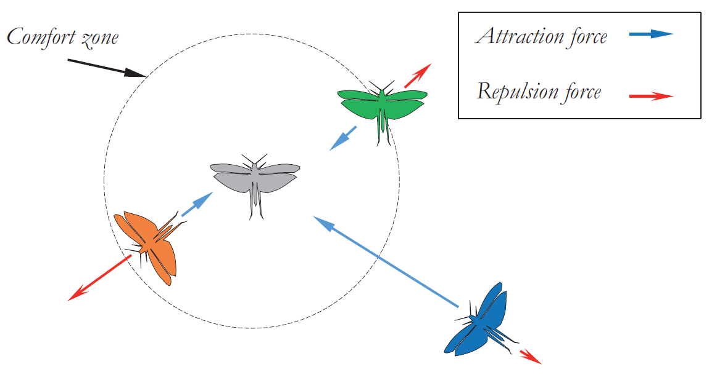
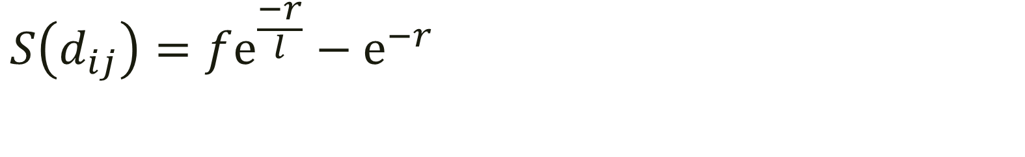
$$S\left(d_{ij}\right)=fⅇ^{\frac{−r}{l}}−ⅇ^{−r}$$
Notes:
مدل مفهومی از تراکنش‌های بین ملخ‌ها و منطقه آسایش
ما فاصله بین دو ملخ را به بازه $[1.4]$ نگاشت می‌کنیم

Slide 10
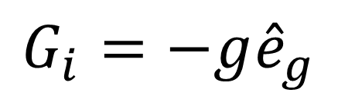
$$X_{i}=S_{i}+G_{i}+A_{i}$$
$$G_{i}=−g{\hat{e}}_{g}$$
Notes:
$g$ ثابت گرانشی
${\hat{e}}_{g}$ بردار واحد به سمت مرکز زمین

Slide 11
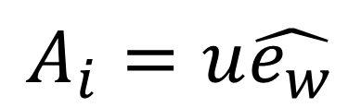
$$X_{i}=S_{i}+G_{i}+A_{i}$$
$$A_{i}=u\hat{e_{w}}$$
Notes:
$u$ ثابت رانش
$\hat{e_{w}}$ بردار واحد در جهت باد
ملخ‌های پوره بال ندارند، بنابراین حرکت آنها به شدت به جهت ورزش باد بستگی دارد.

Slide 12
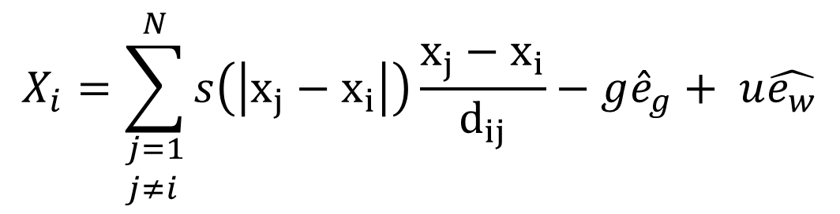
The Mathematical Model
$$X_{i}=\sum_{\begin{aligned}&j=1 \\ &j≠i\end{aligned}}^{N}{s\left(\left|x_{j}−x_{i}\right|\right)\frac{x_{j}−x_{i}}{d_{ij}}}−g{\hat{e}}_{g}+ u\hat{e_{w}}$$
$$X_{i}=S_{i}+G_{i}+A_{i}$$
Notes:
$N$ تعداد ملخ‌ها
S(r)
با این حال، نمیتوانیم از این رابطه در شبیه سازی ازدحام و الگوریتم بهینه‌سازی استفاده کنیم چراکه این رابطه مانع از کاوش و بهره‌برداری در فضای جستوجوی اطراف یک راه‌حل می‌شود.

Slide 13
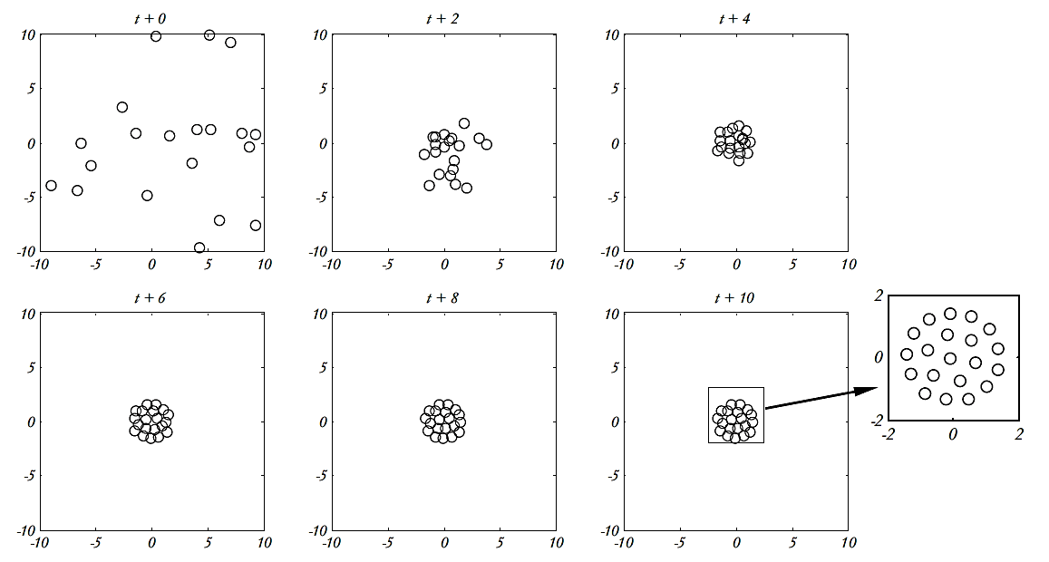
Swarm Behavior 2D Space
Notes:
عمدتا به این دلیل که ملخ‌ها به سرعت به منطقه آسایش می‌رسند و گروه به یک نقطه مشخص همگرا نمی‌شود.

Slide 14
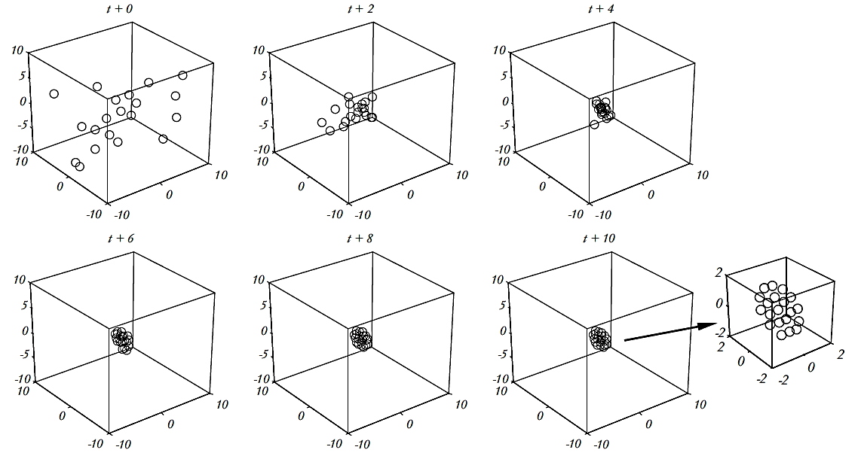
Swarm Behavior 3D Space

Slide 15
The Mathematical Model
$$X_{i}=\sum_{\begin{aligned}&j=1 \\ &j≠i\end{aligned}}^{N}{s\left(\left|x_{j}−x_{i}\right|\right)\frac{x_{j}−x_{i}}{d_{ij}}}−g{\hat{e}}_{g}+ u\hat{e_{w}}$$
Notes:
G گرانش (مولفه جی) را در نظر نمی‌گیریم
فرض می‌کنیم که جهت باد (مولفه ای) همیشه به سمت هدف می‌باشد.

Slide 16
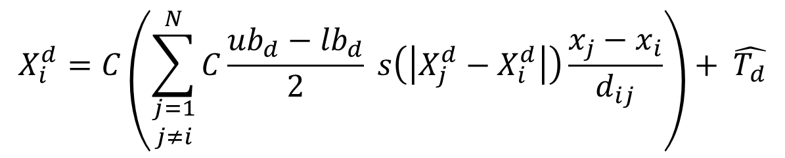
The Final Mathematical Model
$$X_{i}^{d}=C\left(\sum_{\begin{aligned}j=1 \\ j≠i\end{aligned}}^{N}{C\frac{{ub}_{d}−{lb}_{d}}{2}} s\left(\left|X_{j}^{d}−X_{i}^{d}\right|\right)\frac{x_{j}−x_{i}}{d_{ij}}\right)+ \hat{T_{d}}$$
Notes:
تفاوت اصلی بین این دو الگوریتم این است که موقعیت ذره ها در (پی اس اوو) با توجه به موقعیت فعلی، بهترین تجربه شخصی و بهترین تجربه عمومی به‌روزرسانی می‌شود.
اما در (جی او ای) موقعیت عامل جستوجو براساس، موقعیت فعلی آن، بهترین پاسخ عمومی و موقعیت سایر ملخ‌ها تعیین می شود.
اولین از چپ خیلی شبیه به وزن داخلی $w$ Inertia weight
لازم به ذکر است که $C$ داخلی منجر به کاهش نیروی جاذبه/دافعه بین ملخ‌ها، متناسب با تعداد تکرار الگوریتم می‌شود در حالی که $C$ بیرونی پوشش جستوجو در اطراف هدف را با افزایش تعداد دفعات تکرار الگوریتم کاهش می‌دهد.
بطور خلاصه، اولین بخش از رابطه موقعیت ملخ‌ها دیگه رو در نظر می‌گیریه و بخش دوم یعنی $\hat{T_{d}}$ تمایل حرکت به سمت منبع نزدیک شدن به منبع خوارکی و در نهایت خوردن آن را شبیه‌ سازی می‌کند.

Slide 17
Features
In Exploration
the search agents are encouraged to move abruptly
In Exploitation
while grasshoppers tend to move locally during exploitation
Notes:
فرمولاسیون ریاضی پیش رو قادر است در فضای جستوجو اکتشاف و بهره برداری را انجام دهد.
در اکتشاف، عامل های جستوجو تشویق به حرکت های تصادفی می‌شوند، در حالی که در مرحله بهره برداری آنها تمایل به حرکت های محلی و اطراف مکان خود را دارند. این دو عمل و همچنین جستوجوی هدف، بطور طبیعی توسط ملخ انجام می‌گیرد.

Slide 18
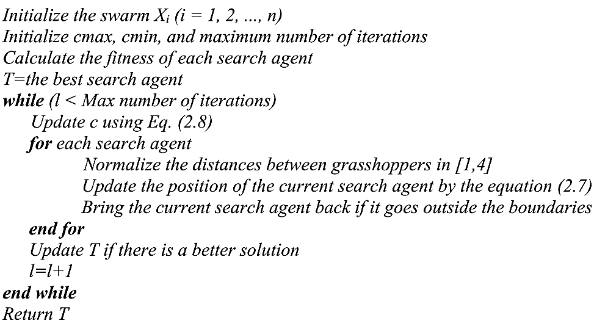
Semicode

Slide 19
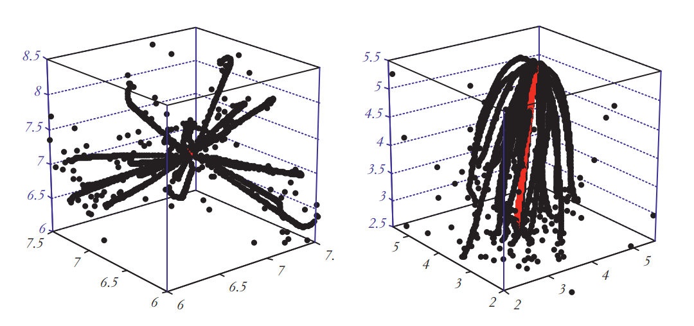
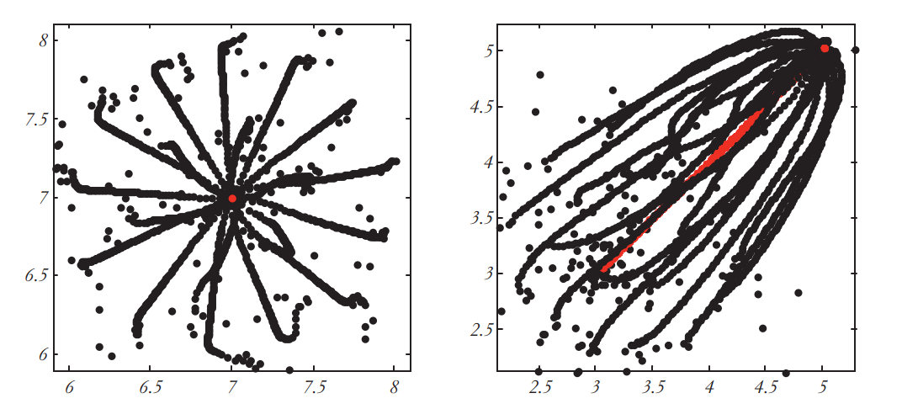
Behavior of grasshoppers around a stationary Target

Slide 20
Behavior of grasshoppers around a mobile Target

Slide 21
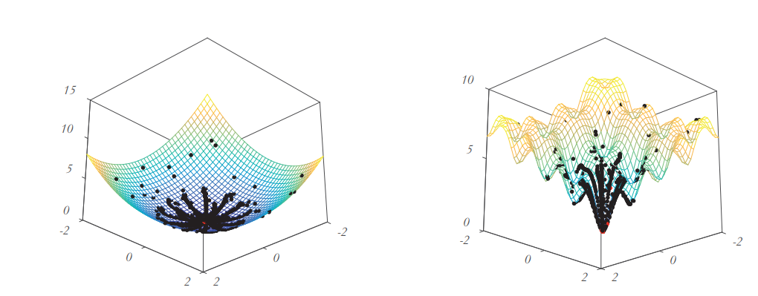
Behavior of grasshoppers on a unimodal test function and a multi-modal test function

Slide 22
ANY QUESTION?

